Slide 1
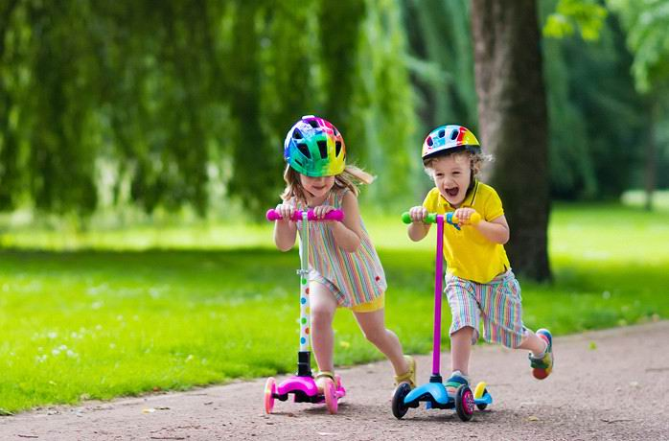
Правила поведения детей на велосипедах, самокатах, мототехнике, электротехнике и других современных средствах передвижения
Выполнила: старший воспитатель
Мартюшова Ольга Юрьевна
Волгоград, 2024 год

Slide 2
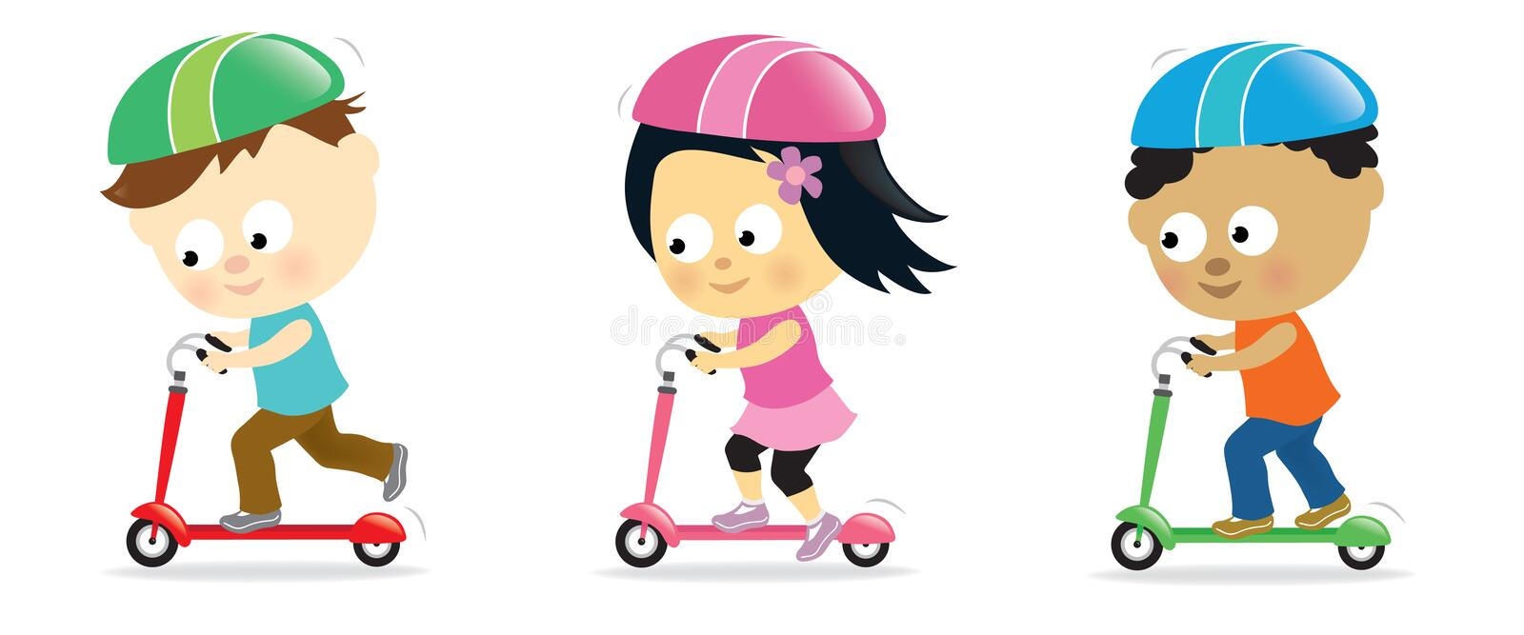
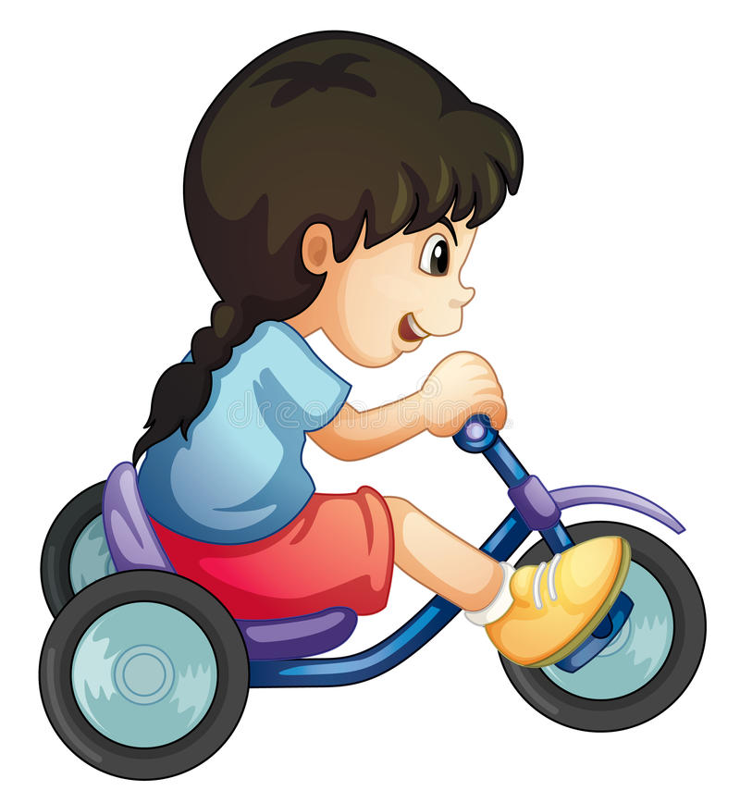
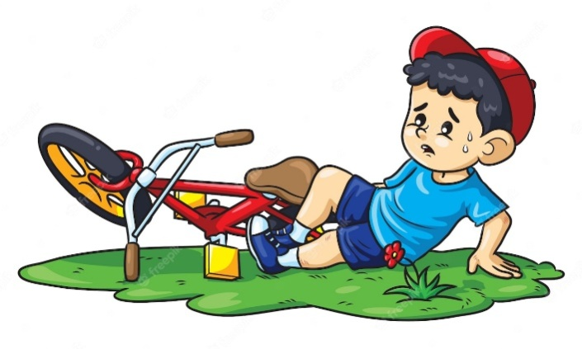
СИМ
В каждой семье, у каждого ребенка сегодня есть средства индивидуальной мобильности (СИМ). Это велосипеды, самокаты, ролики, скейтборды, героскутеры. Детям эти вещи покупают, как предметы развлечения на прогулках. А они, между прочим, несут в себе повышенную опасность травмирования как самого владельца такого средства передвижения, так и окружающих его людей

Slide 3
Безопасная езда на велосипеде
На велосипеде, согласно Правилам дорожного движения, дети до 14 лет могут ездить только по тротуарам, пешеходным и велосипедным дорожкам. Категорически запрещено ездить по проезжей части!
Если ребенок достиг возраста 14 лет. Он может ездить по велосипедной и велопешеходной дорожкам, по полосе для велосипедистов. В случае их отсутствия допустимо ехать по правому краю проезжей части.
Дети до 7 лет на велосипедах должны ездить только в сопровождении взрослых.
Ни при каких обстоятельствах нельзя выезжать на проезжую часть автодороги.

Slide 4
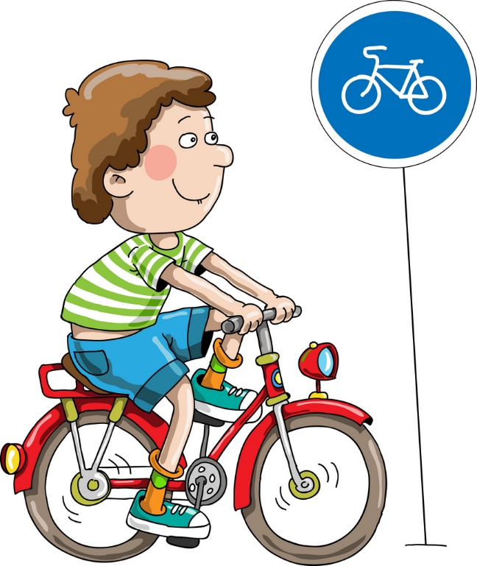
Никогда не переезжать через дорогу на велосипеде – по переходу только пешком, ведя велосипед рядом!
На прогулку обязательно необходимо брать защитные щитки на руки и ноги, шлем. Чувство самосохранения совсем не лишнее для велосипедиста.
Нельзя ездить на неисправном транспорте, так как это тоже чревато травмой.
Не лихачить
Наушники и плеер оставить дома
При езде в темное время суток обязательно надеть на одежду светоотражающие элементы.

Slide 5
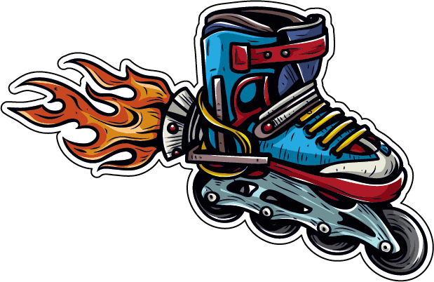
Безопасная езда на самокате
Выезжая на прогулку на самокате необходимо владеть элементарными навыками езды
Не пренебрегайте этапом обучения, чтобы уберечь ребенка от травм!
Строго запрещено кататься рядом с автодорогой.
Детям до 7 лет можно кататься только под присмотром взрослых.
Не забывайте надевать защитную экипировку.
Хотя детям очень нравится преодолевать это препятствие, отверстия канализационных систем лучше объезжать, не наезжая на крышку люка

Slide 6
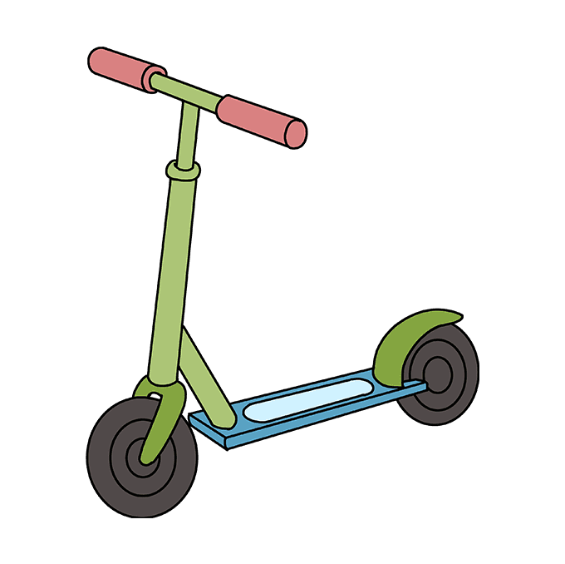
Современные средства передвижения
1. При использовании сигвеев, гироскутеров, моноколёс руководствоваться теми же правилами, что и для пешеходов.
2. Кататься на данных устройствах необходимо в защитном шлеме, налокотниках и наколенниках - это обезопасит ребенка при возможном падении.
3. Передвигаться на подобных электрических средствах необходимо в местах для движения пешеходов, а именно по пешеходным дорожкам и тротуарам, при этом не создавая помех в движении другим пешеходам.
4. Сохранять безопасную скорость, останавливать средства плавно и аккуратно.
5. Сохранять безопасную дистанцию до людей, любых объектов и предметов во избежание столкновений и несчастных случаев.

Slide 7
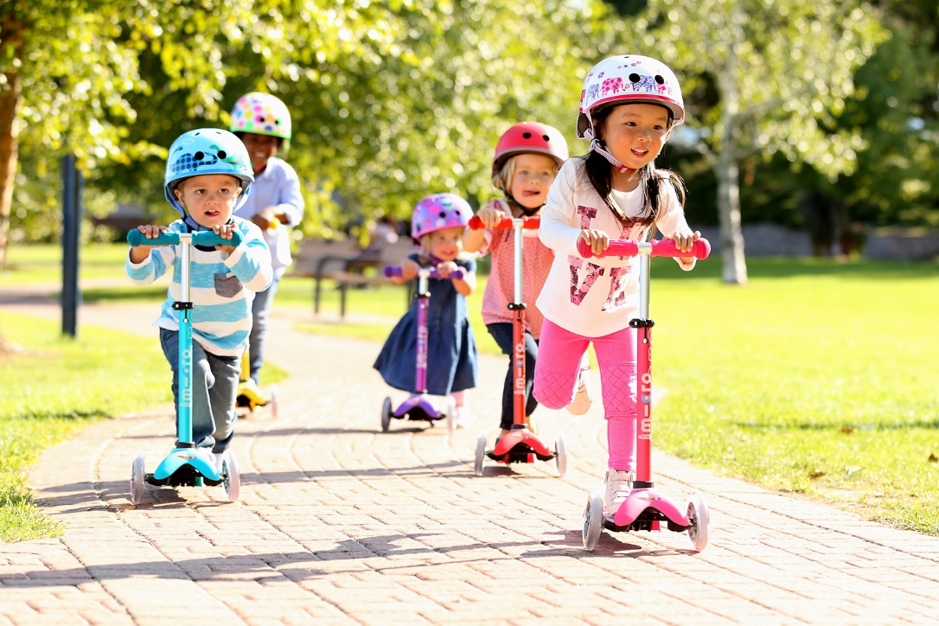
Спасибо за внимание!

